Slide 1



УКРФАРМАГЕНТСТВО
ТЕРПТОРІАЛЬНИЙ ОРГАН УБРАЇНСЬКОГО ФАРАІАЦЕВТИЧНОГО
.АГЕНТСТВА У КІРОВОГРАДСЪБІЙ ОБ.ЗАСТІ
вул. Преоfiраженськ‹а. 2 м. Кропіівнпиькпй. 25006. те.п. (0522 I 32-l4fi1
e-mait: dls.kr(n dls.gov.na. lзttps:, .'wв в .dls.gov.na хол згідно з ГДРПG¥' 37059505
Еерівнинам та УповяоважеТlим о€обахі апте•івих та медичвих заюзадів Кіровоградеької об.засті
До yвaгrr З'повноважепих осіб!
Надасмо розпорядження Украінсьхого фармацевтіічного агентства шодо заборони обіг.5' .зікарського засобу.
3 а в т вгазаннх у розпорядженні .зікарськіtх засобів, ві о т
Територіальний орган Українського фарМаневпт•іного агентства у Кіровоградськігі області про вжиті заходп щодо внгонання розпорядження.
Ін$одмацlю надавать на паперових носіях поівтою, за адресом: аул. Мрев0ражен ьИО, 2,
.V. JJO?fifgH 111{VKII Й Й Йdddz 3 ДО,ЦRТКЗМІІІ
а) при вміщеяні в гарантнн додасться копія пріібуткової накладної;
6) пpIi поверненні постаяальнпку додаються: копія прпбуткової нагладної;
копія накладнЫі на повернення.
в) х' втіпадку передачі відходів лікарського зacosy на упілізацію a6o .зніпцення,
•
у двотижневпН строг пoiн$op› vватіі ТерМторіальннй орган Українсьгого фармацевззі•іного агентства у Кіровоградській області та надати копію прНбуткової накладноі.
Пpii наступних поставках лікарсьгпх засобів. вказашіх у розпорядженнях, cy6’cxr господарювання повинен вжіітп заходів щодо запобігання прндбання, реалізаціі та
застосування лікарськпх засобів, зазначенпх у розпоряджепих.
У випадщ' відсутності лікарськпх засобів, вказанпх у розпорядженнях чн листах Укрфар lагентства. відповlді в штсьsіовому внглялі а т не потрібво.
Одно•іасно нагадуеsто. що з розпорядженнямН та .япстамп Укрфармагентства можна
ознапомптися на офіційному всбсайті Українського фармацевтп•іного агенгства (https:. 'мvж.dls.gov.ua/) в розділі РОЗПОРЯДЖЕННЯ УКРФАРМАГЕНТСТВА.
Додатшl:
1. | Копія роапоряджепня З'граїнського фармацевти•Іного агентства | від 20.10.202d
2, | № 515-001.1.01/002.0, 17-26 на 1 арк.; Копія розпорядження Уграїнського фарМацевтНиного агентства | від 20.10.2026
.3. | Ув 516-001.1.01/002.0 17-26 на 1 арк.; Копія розиорядження Українського фарііадевтттчного агентства | від 20.10.2026
 | N. 517-001.1.01/002.0›'l7-26 на 1 арк..
Папальнlік
Лілія ПАНФІ.ЗОВА
Осталенко Ва.пенттtна 32 14 41

Slide 2


УБРАЇНСЬКЕ ФАРМАЦЕВТИЧПЕ АГЕНТС.ТВО (УКРФАРМАГЕНТСТВО)
проспект Берестейський, 120-A, м. Київ, 03115, тел/факс: (044) 422-55-77, e-mail: dls@dls.яov.ua, jзttps://www.dls.gov.ua, Еод СДРПОУ 40517815
N.
На No BіД
Керівникам господарювання, займаються
суб'сктів
які
реалізацісю,
зберіганням i застосуванням
лікарських засобів
Керівникам територіальних органів Укрфармагентства
РОЗПОРЯДЖЕНіІЯ
Відповідно до Конституціі України, статей 15, 22, 55 Закону України
«Основи законодавства України про охорону здоров'я», статей 15, 17, 21 Закону України «Про лікарські засоби», Гlоложення про Українеьке фармацевтичне агентство, затвердженого постановою Кабінету Міністрів України від 12.08.2015 N 647, Порядку здійснення державного контролю якості лікарських засобів, що ввозяться в Україну, затвердженого постановою Кабінету Міністрів України від 14.09.2005 № 902, пункту 3.2.3 Порядку встановлення заборони (тимиасової заборони) та поновлення обігу лікарських засобів на територн України, затвердженого наказом Міністерства охорони здоров'я України від 22.11.2011 № 809 (зі змінами), зареестрованого Міністерством юстицїі України від 30.01.2012 за N 126/20439, Порядку контролю якості лікарських засобів під час оптової та роздрібної торгівлі, затвердженого наказом Міністерства охорони здоров'я України від 29.09.2014
№ 677, заресстрованого Міністерством юстиції України від 26.11.2014
лікарських накаsом Міністерства охорони здоров'я
засобів, України України
за № 1515/26292, Правил утилізаціі та знищення
затверджених від 24.04.2015
від 18.05.2015
№ 242, заресстрованих Міністерством юстицfі
за No 550/26995, на підставі надходження міжнародного
повідомлення від регуляторного органу Канади
№ 2026-084431 стосовно
UB Територіальний орган
Vкраїнського фармацевти шого
агентства у
Кіровоградській
о6ласті
№ ! 007/'02, 12-26 від 21.10.2026
Укрфармагентство
Ł “č00
N•515-001.1/002.1117⁻²6^{від 20.10.2026}

Slide 3
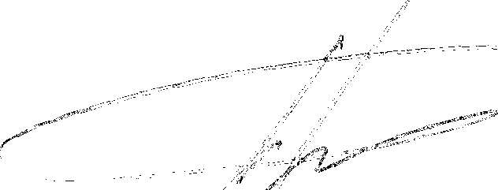
відклику з обігу cepii 24123884 лікарського засобу PMS-FAMPRIDINE (Fampridine), 10 mg, таблетки, у флаконі № 60, виробництва ALKEM LABORATORIES LTD., Індія, у зв'язку з невідповідністю вимогам нормативних документів (наявність сторонніх речовин).
3 метою активної протидїі поширенню лікарських засобів, з огляду на те, ЩО Така продукціЯ е небезпечною та може нести загрозу життю та здоров ю населення:
ЗАБОРОПЯЮ реалізацію, зберігання та застосування cepïi 24123884 лікарського засобу PMS-FAMPRIDINE (Fampridine),
10 mg, таблетки, у флаконі У•. 60, виробництва
ALKEM LABORATORIES LTD., Індія.
Суб'ектам господарювання, які здійснюють реалізацію, зберігання та застосування лікарських засобів, невідкладно після одержання даного розпорядження перевірити наявність вказаної eepii лікареького засобу, вжити заходи щодо вилучення ïi з обігу шляхом повернення постачальнику a6o знищення, про що повідомити територіальний орган Укрфармагентства. У разі знищення відходів зазначеної cepiï лікарського засобу в двотижневий строк направити до територіального органу Укрфармагентства копію акта про знищення відходів лікарського засобу.
Контроль за виконанням даного розпорядження здійснюють територіальні органи Укрфармагентства на відповідній територїі.
Невиконання даного розпорядження тягне за собою відповідальність згідно з чинним законодавством України.
Koпïi даного розпорядження направлені: Міністерство охорони здоров'я України; ДП «Державний експертний центр
України».
Міністерства
охорони
здоров'я
T.B.O.
ОЛОВИ
Tapac ПPOПIB
Олександра САВЧЕНКО, тел.044-422-55-04, вн.109

Slide 4




УRPAШCЬKE ФАРМАЦЕВТИЧНЕ АГЕПТСТВО (УКРФАРМАГЕПТСТВО)
проспект Берестейеький, 120-A, м. Київ, 03115, тел/факс: (044) 422-55-77, e-mail: dls@dls.яov.ua,
https://www.dls.яov.ua, Код СДРПОУ 40517815
HaNe в1д
Керівникам суб'сктів
господарювання, які займаються
реалізацісю, застосуванням засобів
зберіганням i
лікарських
Керівникам територіальних органів Укрфармагентства
РОЗПОРЯДЖЕПНЯ
Відповідно до Конституції України, статей 15, 22, 55 Закону України
«Основи законодавства України про охорону здоров'я», статей 15, 17, 21 Закону України «Про лікарські засоби», Положения про Українське фармацевтичне
агентство, затвердженого постановою Кабінету Міністрів України від 12.08.2015 № 647, Порядку здійснення державного контролю якості лікарських засобів, що ввозяться в Украіну, затвердженого постановою Кабінету Міністрів України від 14.09.2005 № 902, пунктів 1.4.1, 3.2.2 Порядку
встановлення заборони (тимчасової заборони) та поновлення обігу лікарських
засобів на територіі України, затвердженого наказом Міністерства охорони здоров'я Украіни від 22.11.2011 № 809 (зі змінами), зареестрованого Міністерством юстиціі України від 30.01.2012 за N 126/20439, Порядку контролю якості лікарських засобів під час оптової та роздрібної торгівлі, затвердженого наказом Міністерства охорони здоров'я України від 29.09.2014
№ 677, заресстрованого Міністерством юстиціі України від 26.11.2014 за № 1515/26292, Правил утилізацїі та знищення лікарських засобів,
затверджених наказом Міністерства охорони здоров'я України від 24.04.2015
№ 242, заресстрованих Міністерством юстиіЈіі України від 18.05.2015 за № 550/26995, на підставі надходження інформаціі від Голорцогщ ді;и »
протидіі системним загрозам управлінню державою Департаме;};ј;$_{м} го
агентства у
M2 Укрфармагентство
20.10.2026
Кіровоградській
області
№1008 '02.12-26 від 21.10.202i
Nэ5‘tб-001.1/002.1/17-26 від

Slide 5
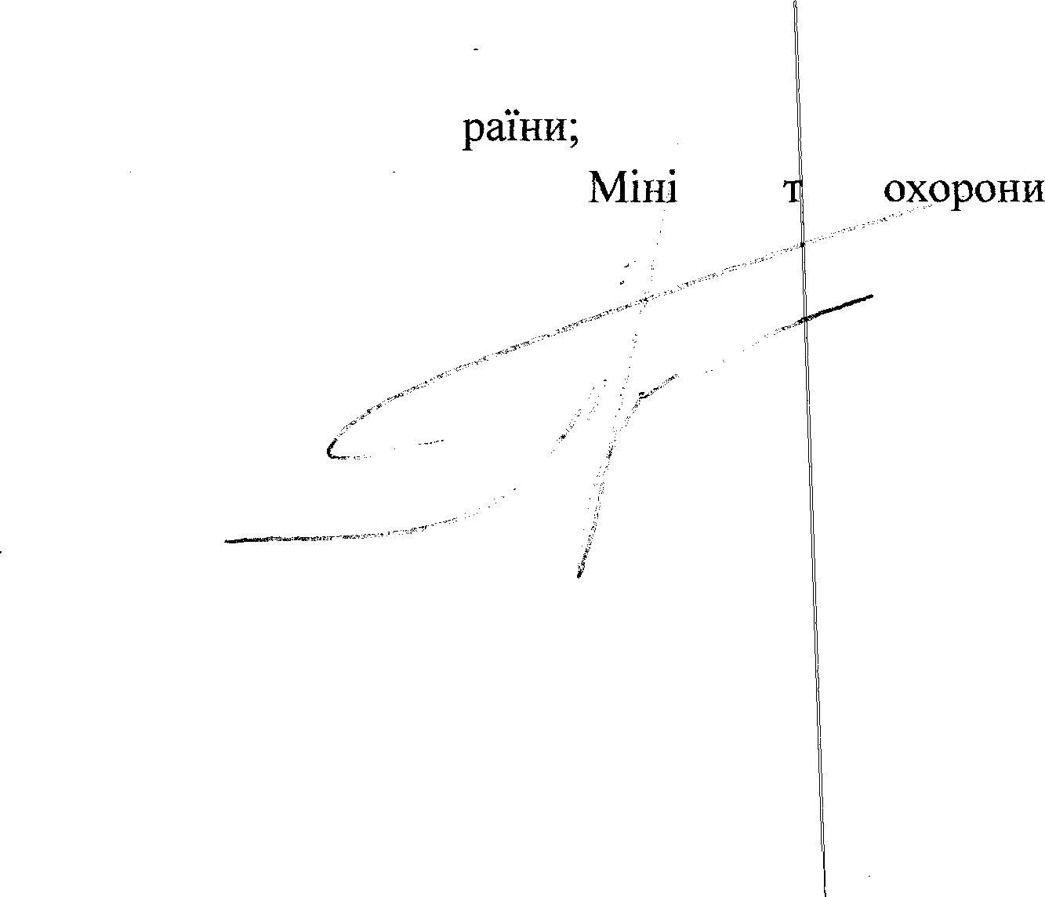
національної державності Служби безпеки України (лист від 14.10.2026
№ 14/3/1-20125) щодо виявлення в обігу фальсифікованого лікарського засобу TIRZEPATIDE 20 mg/1,5 m1, стерильна одноразова ручка з попередньо
заповненим картриджем у картонній коробці, з маркуванням виробника Polypeptide-group Pharmaceutical Со., Ltd., Sweden.
3 метою активної протидії поширенню лікарських засобів, шляхи надходження та умови зберігання яких невідомі, визначити якість та безпечність яких неможливо, з огляду на те, що така продукція е небезпечною та може нести загрозу життю та здоров'ю населения:
ЗАБОРОИЯІО реалізацію, зберігання та застосування фальсифікованого лікарського засобу TIRZEPATIDE 20 mg/1,5 ml, стерильна одноразова
ручка з попередньо заповненим картриджем у картонній коробці, з маркуванням виробника Polypeptide-group Pharmaceutical Со., Ltd., Sweden.
Суб'ектам господарювання, які здійснюють реалізацію, зберігання та
застосування лікарських засобів, невідкладио, розпорядження перевірити наявність вказаного заходи щодо вилучення його з обігу шляхом
після одержання даного лікарського засобу вжити знищення або повернення
постачальнику, про що повідомити територіальний орган Укрфармагентства.
У разі знищення відходів зазначеного лікарського засобу, в двотижневий строк направити до територіального органу Укрфармагентства копію акта про знищення відходів лікарського засобу.
Контроль за виконанням даного розпорядження здійснюють територіальні органи Укрфармагентства на відповідній території.
Невиконання даного розпорядження тягне за собою відповідальність
згідно чинного законодавства України.
Koпiï даного розпорядження направлені: Міністерство охорони здоров'я Ук
ДП «Державний експертний центр України».
стерс ва
здоров'я
Т.в.о. ГoROBГt
Tapac ПPOHIB
Олена ВЯЗОВСЬКА, тел.(044) 422-55-76 (127)

Slide 6








УKPAIHCЬKE ФАРМАЦЕВТИЧПЕ АГЕПТСТВО (УЕРФАРМАГЕНТСТВО)
проспект Берестейський, 120-A, м. Київ, 03115, тел: (044) 422-55-75, (044) 422-55-76,
e-mail: dls@dls.gov.na, htt_p_s //www.dIs. ov.ua Код СДРПУ 40517815
N
HaNe
Керівиихам господарювання, займаютъся
суб'схтів
які
реаяізацісю,
зберіганням i застосуванням
лікарськиs
засобів
Керівникам
органів Укрфармагентства
територіальних
РОЗПОРЯДЖЕНПЯ
Відповідно до Конституції України, статей 15, 22, 55 Закону України
«Основи законодавства України про охорону здоров'я», статей 15, 17, 21 Закону України «Про лікарські засоби», Положения про Українське фармацевтичне агентство, затвердженого поетановою Каfіінету Міністрів України від 12.08.2015 № 647, Порядку здійснення державного контролю якості лікарських засобів, що ввозятьея в Україну, затвердженого постановою Кабінету Міністрів України від 14.09.2005 Ne 902, пункту 3.2.3 Порядку встановлення заборони (тимчасової заборони) та поновлення обігу лікарських засобів на територіі України, затвердженого наказом Міністерства охорони здоров'я України від 22.11.2011 N 809 (зі змінами), зареестрованого Міністерством юстиції України від 30.01.2012 за № 126/20439, Порядку контролю якості лікарських засобів під час оптової та роздрібної торгівлі, затвердженого наказом Міністерства охорони здоров'я України від 29.09.2014
№ 677, зареестрованого Міністерством юстиції України від 26.11.2014 за N 1515/26292, Правил утилізаціі та знищення лікарських засобів, затверджених
наказом Міністерства охорони здоров'я України від 24.04.2015 № 242, заресстрованих Міністерством юстиції України від 18.05.2015 за № 550/26995,
на підставі надходження міжнародного повідомлення від per
^{т}9Р,йШ.°#іѐіЇ§..
Українського фармацевти шого
агентства у Кіровоградській
о6ласті
№ 1009/'02. 12-26 від 21.10.2026
M2 Укрфармагентство
/17-26від 20.10.2026
Ns517-001.1/002.1

Slide 7



Мексики N 53/2026 щодо виявлення в обігу cepii 102910 лікарського засобу SYDOLIL^ (Acetylsalicylic acid/Caffeine/Ergotamine), 400/50/1 mg, таблетки в коробці № 12, виробництва SIEGFRIED RHEIN, Ѕ. А. DE С. V., які не реалізовувалися компанісю.
3 метою активной протидіі поширенню лікарських засобів, з огляду на те, що така продукція с небезпечною та може нести загрозу життю та здоров ю населення:
ЗАБОРОНЯЮ реалізацію, зберігання та застосування cepïi 102910
лікарського засобу SYDOLIL® (Acetylsalicylic acid/Caffeine/Ergotamine), 400/50/1 mg, таблетки в коробці F•_ 12, виробництва SIEGFRIED RПEIN, Ѕ. А. DE С. V.
Суб'сктам господарювання, які здійснюють реалізацію, зберігання та застосування лікарських засобів, невідкладно після одержання даного розпорядження перевірити наявність вказаної cepii пікарського засобу, вжити заходи щодо вилучення ïi з обігу шляхом повернення постачальнику a6o знищення, про що повідомити територіальний орган Укрфармагентства. У разі знищення відходів зазначеної cepiï лікарського засобу в двотижневий строк направити до територіального органу Укрфармагентетва копію акта про знищення відходів пікарського засобу.
Контроль за виконанням даного розпорядженнЯ здійснюють територіальні органи Укрфармагентства на відповідній територіі.
Невиконання даного розпорядження тягне за собою відповідальність згідно з чинним законодавством Українм.
Koпïi даного розпорядження направлені: Міністерство охорони здоров'я України;
ДП «Державний експертний центр Міністерства України».
охорони здоров'я
Tapac ПPOПIB
Олександра САВЧЕНКО, тел.044-422-55-04, вн.109

